Slide 1
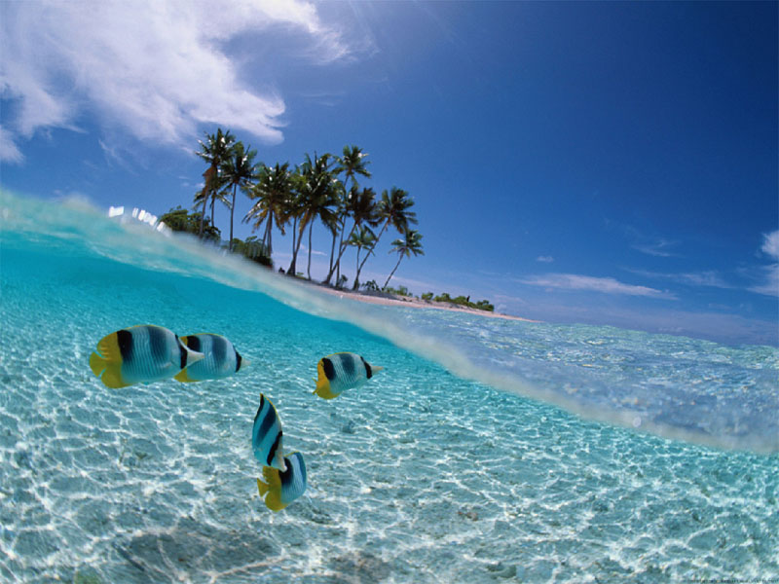
Куба

Slide 2
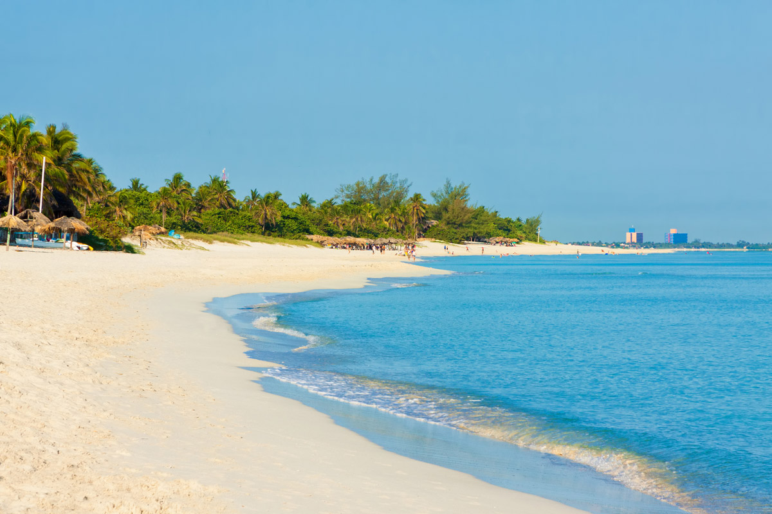
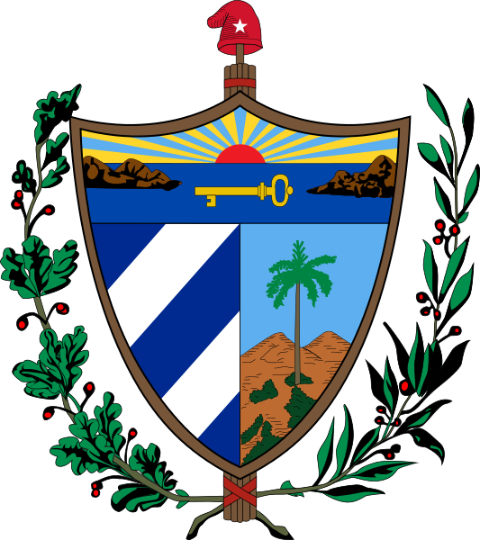
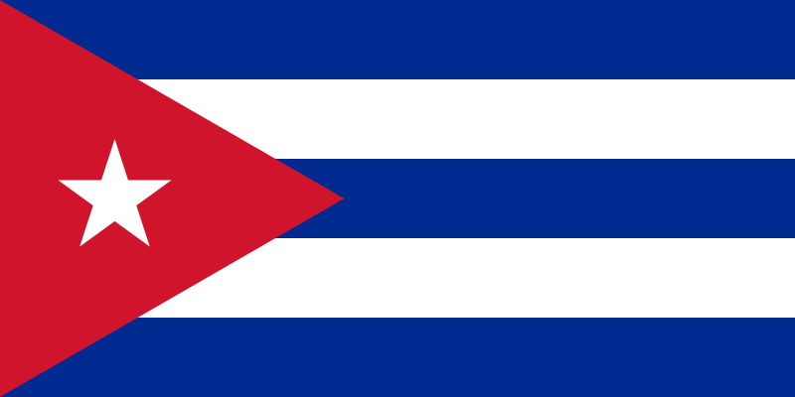
Республіка Куба — держава у Вест-Індії, розташована на найбільшому однойменному острові Куба та прилеглих островах в Карибському морі
Герб
Прапор

Slide 3
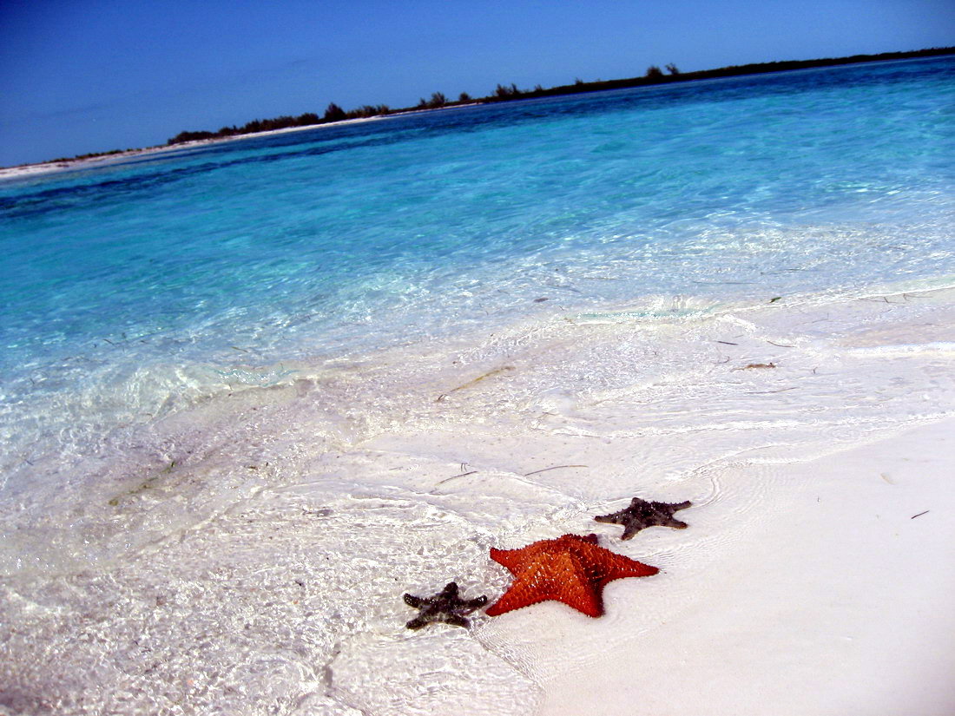
Куба — соціалістична держава. Її економіка майже повністю націоналізована і уряд запровадив і підтримує планову економіку.
Куба — аграрно-індустріальна країна. Основні галузі промисловості: цукрова, нафтова, харчова, тютюнова, текстильна, хімічна, паперова, деревообробна, нікелева, цементна, сільськогосподарське машинобудування. Транспорт: залізничний, автомобільний, морський. Осн. мор. порти: Гавана, Сантьяго-де-Куба, Марієль, Сьєнфуегос, Нуевітас. Міжнародний аеропорт — в м. Гавана.

Slide 4
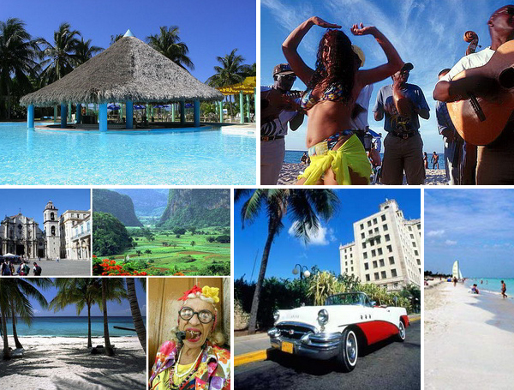
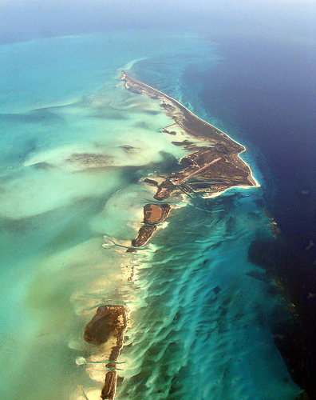

Slide 5
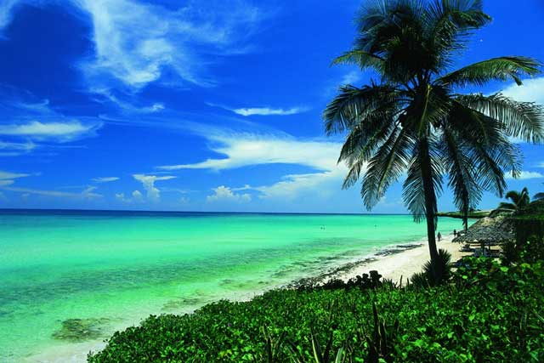
Столиця
(та найбільше місто)Гавана
Офіційні мови: іспанська мова
Державний устрій:Соціалістична Республіка - Президент Рауль Кастро
Площа - Загалом110 861км²
ВВП 2005 р.,оцінка-Повний39,17 млрд.(н. д.) - На душу населення$3 500 (н. д.)
Валюта:Кубинський песо (CUP)

